Slide 1
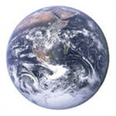
Тема:
« Биосфера - живая оболочка планеты.
Структура и компоненты биосферы»

Slide 2
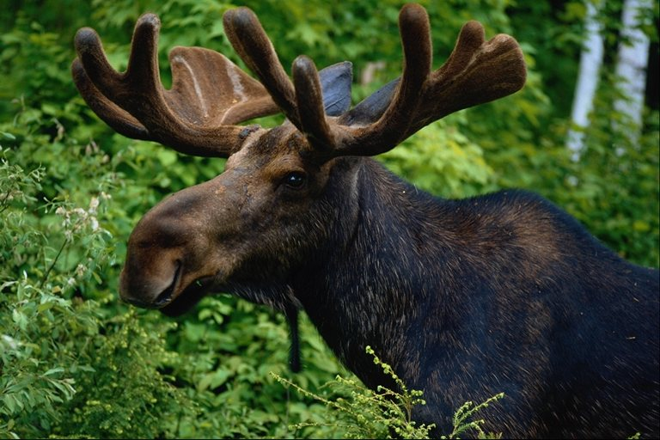

Slide 3
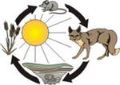
Виды живых организмов интегрированы в сообщества-биоценозы, в которых связаны пищевыми цепями и многими другими взаимодействиями. С.В.Алексеев
1.Дайте определения понятиям:
экология
биогеоценоз
продуценты
консументы
редуценты
агроценоз
биомасса
экологическая пирамида

Slide 4
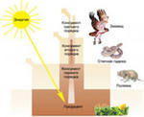
2.Решите экологические задачи:
а) определите тип экологических пирамид
2.
1.
3.
Notes:
3.

Slide 5
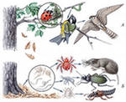
б) составьте пищевую цепь:
1.вариант 2.вариант
цепь выедания; цепь разложения
в) укажите правильно составленную цепь питания:
1)клевер-ястреб-шмель-мышь;
2)клевер-шмель-мышь-ястреб;
3)шмель-мышь-ястреб-клевер;
4)мышь-клевер-шмель-ястреб.

Slide 6
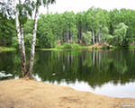
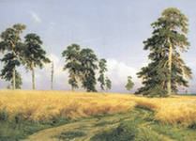
в) укажите отличия агроценозов от природных биоценозов.

Slide 7
Биосфера Земли- оболочка планеты, заселённая живыми организмами. В. В.И.Вернадский
Тема урока:
«Биосфера - живая оболочка планеты.
Структура и компоненты биосферы»

Slide 8
Задачи :
1. познакомиться с учением В.И. Вернадского о биосфере,
2. обобщить и конкретизировать знания о структуре и составе биосферы.

Slide 9
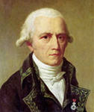
Понятие «БИОСФЕРА».
Ж. Б. Ламарк
Эдуард Зюсс

Slide 10
Владимир Иванович Вернадский (1863-1945)
В.И. Вернадский впервые отвёл живым организмам роль главнейшей преобразующей силы планеты Земля, учитывая их деятельность не только в настоящее время, но и в прошлом.
Учение «Биосфера» 1926

Slide 11
Структура биосферы
Биосфера многокомпонентная система, состоящая из отдельных структур.
Система считается открытой,т.к. получает энергию Солнца извне.
Структурным звеном является биогеоценоз.
Деятельность живых организмов обеспечивает круговорот веществ.

Slide 12
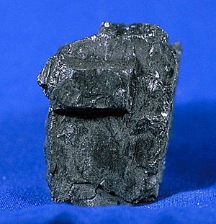
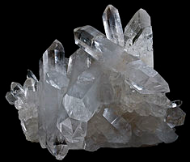
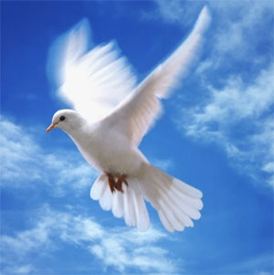
Биогенное
вещество
Биокосное
вещество
Косное
вещество
Компоненты
биосферы
Живое
вещество
Notes:
Живое вещество

Slide 13
Границы биосферы

Slide 14
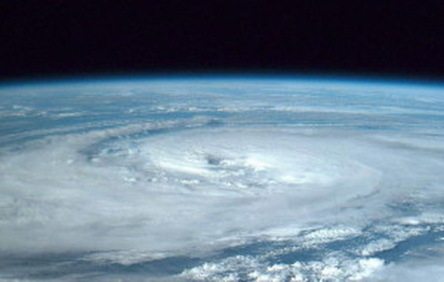
Атмосфера. Газовая оболочка состоит в основном из азота и кислорода. В небольших количествах в ней содержится диоксид углерода (0,03%) и озон. Состояние атмосферы оказывает большое влияние на физические, химические и биологические процессы на поверхности Земли и в водной среде.

Slide 15
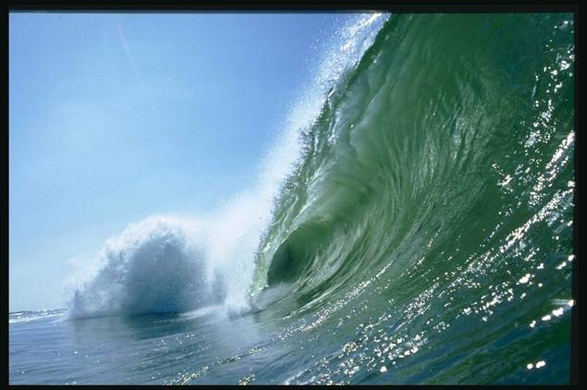
Гидросфера. Вода — важный компонент биосферы и один из необходимых факторов существования живых организмов. Основная ее часты (95%) находится в Мировом океане, который занимает около 70% поверхности земного шара и содержит 1300 млн.км.куб.

Slide 16
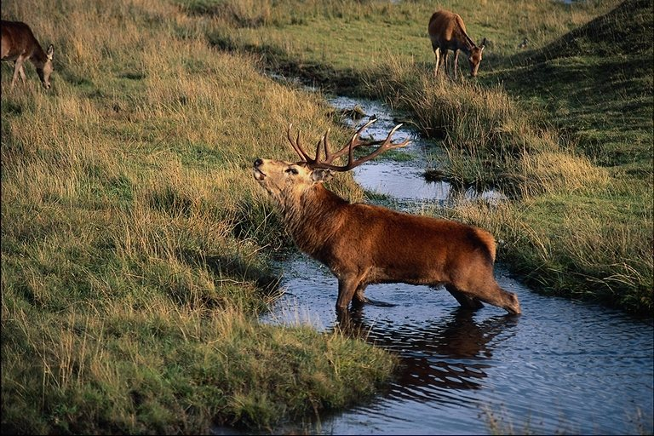
Литосфера. Основная масса организмов, обитающих в пределах литосферы, находится в почвенном слое, глубина которого не превышает нескольких метров. Почва включает минеральные вещества, образующиеся при разрушении горных пород, и органические вещества продукты жизнедеятельности организмов.
Notes:
Литосфера. Основная масса организмов,
Обитающих в пределах литосферы,
находится в почвенном слое,глубина
Которого не превышает нескольких метров.
Почва включает минеральные вещества,
Образующиеся при разрушении горных пород,
И органические вещества продукты жизнедеятельности
организмов.

Slide 17
Служа великим целям…
Возникает вопрос: не следует ли нам очень серьезно задуматься о Вернадской революции, как термине, охватывающем его широкую концепцию, которая может эффективно привести к прогрессу в образовании, касающемся окружающей среды, и в конечном итоге, к прогрессу в благополучии мира…
Это новый объект для приложения усилий мирового научного сообщества.
Н. Полупип
Ж. Гринсвольд

Slide 18
